Slide 1
Tuần 24
Bài 3: Đoạn thẳng – Tiết 1
TOÁN 6
Tập 2

Slide 2
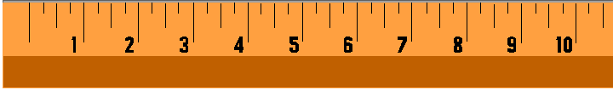
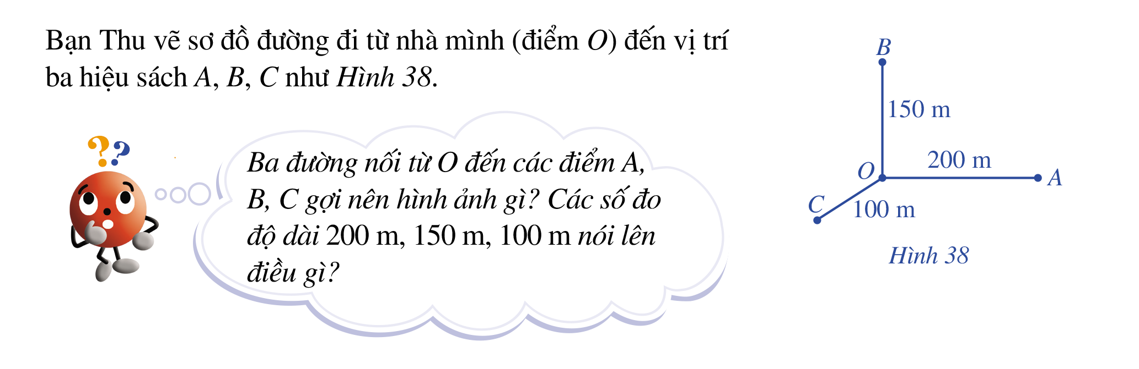
HAI ĐOẠN THẲNG BẰNG NHAU
1. Khái niệm đoạn thẳng
Quan sát
M
N
•
•
Những hình ảnh trên có tên gọi là gì?

Slide 3
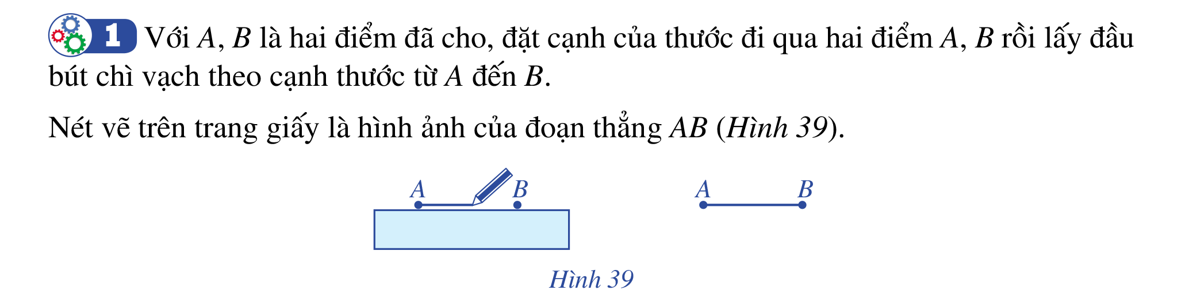

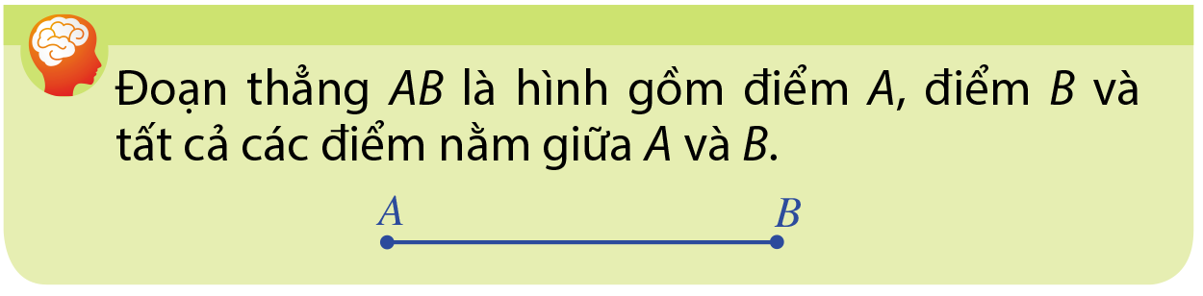

Điểm M, N nằm giữa A và B
A
M
N
B

Slide 4
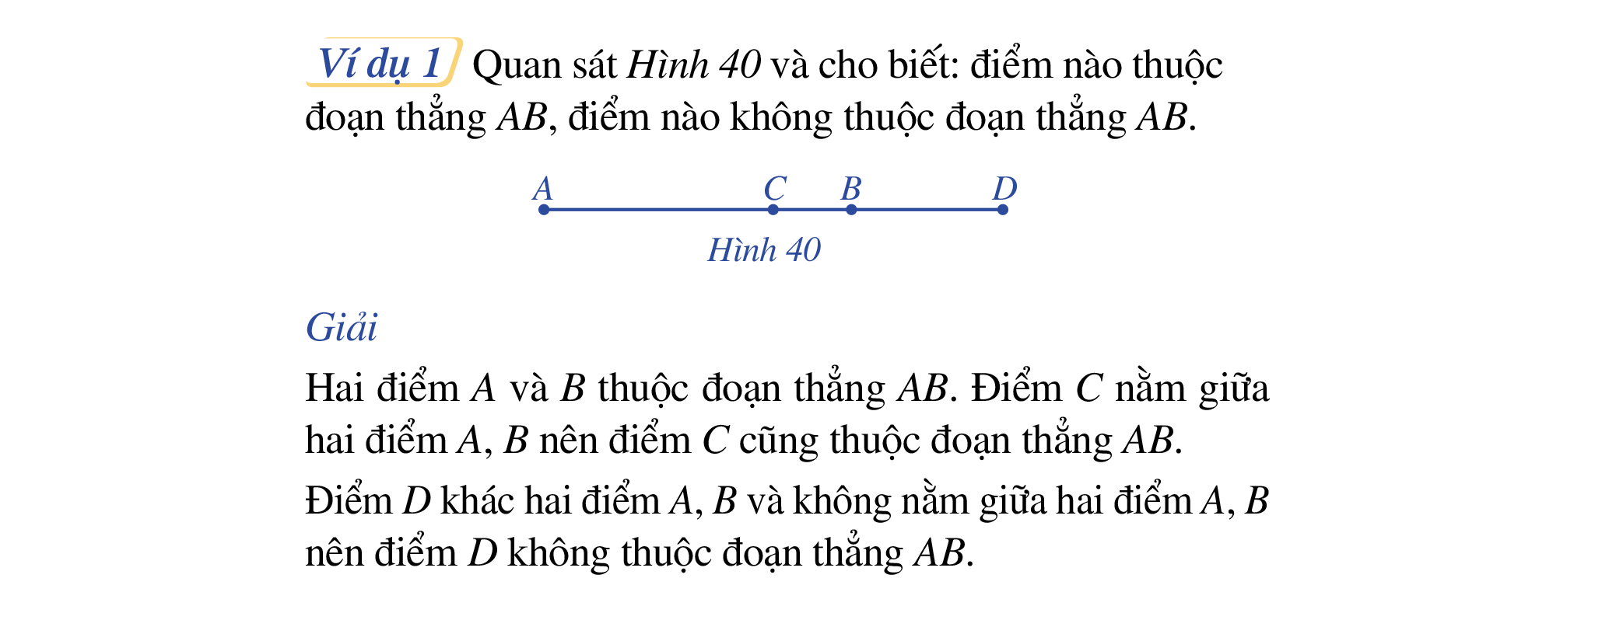


Hay : $A∈AB, B∈AB, C∈AB$
Hay : $D AB$

Slide 5
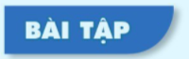
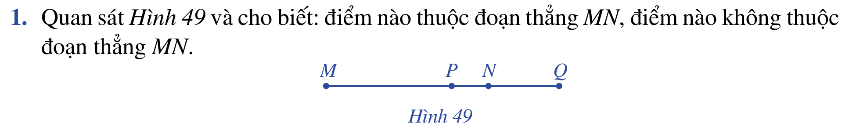






Giải
$$P∈MN$$
Giải
$Q MN$
$$P∈IK, Q∈IK$$
$R IK$, $T IK$
$$∉$$

Slide 6
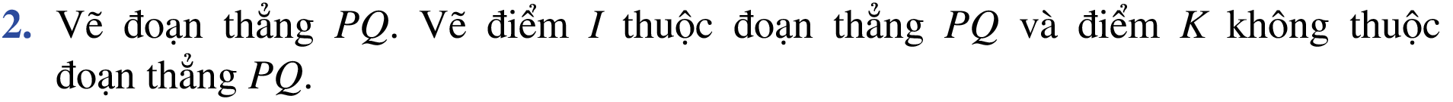
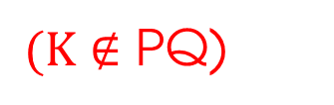
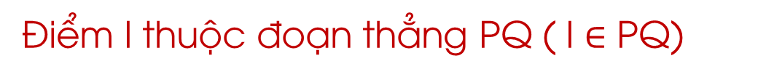
Điểm I thuộc đoạn thẳng PQ ( I $∈$ PQ)
P
I
Q
K
Điểm K không thuộc đoạn thẳng PQ
$(K∉$ PQ)

Slide 7
HAI ĐOẠN THẲNG BẰNG NHAU
Khái niệm đoạn thẳng
2. Hai đoạn thẳng bằng nhau
Quan sát và nhận xét gì về hai đoạn thẳng AB và CD?
A
B
C
D
Đoạn thẳng AB và CD bằng nhau

Slide 8
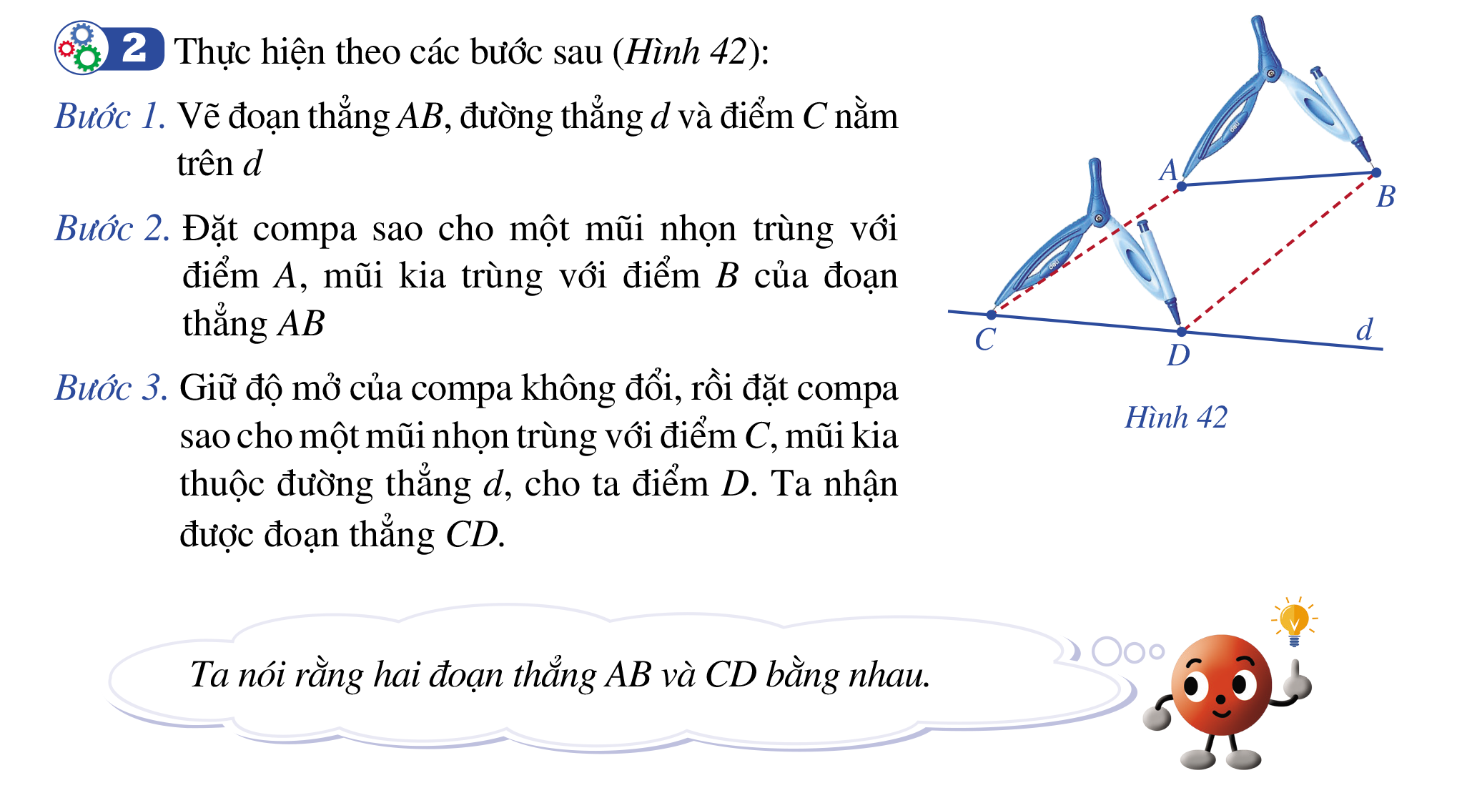
(Cách vẽ hai đoạn thẳng bằng nhau)

Slide 9
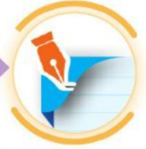
Luyện tập
Bài 1: Kể tên các đoạn thẳng có trong hình vẽ ?
Giải :
Các đoạn thẳng gồm : AB, BC, CD, DA, AC.
Bài 2: Trên đường thẳng a lấy ba điểm A, B, C. Hỏi có mấy đoạn thẳng tất cả ? Kể tên
A
B
C
a
Giải :
Có 3 đoạn thẳng: AB, BC và AC.

Slide 10
Luyện tập
Bài 3: Gọi M là một điểm bất kì của đoạn thẳng AB, điểm M nằm ở đâu ?
Em hãy chọn câu trả lời đúng :
a) Điểm M trùng với điểm A.
M
b) Điểm M nằm giữa hai điểm A và B.
A
B
c) Điểm M trùng với điểm B.
d) Điểm M hoặc trùng với điểm A, hoặc
nằm giữa hai điểm A và B, hoặc trùng
với điểm B.

